Slide 1

PENERAPAN ALGORITMA NAÏVE BAYES DAN INFORMATION GAIN UNTUK KLASIFIKASI PENYAKIT DAN HAMA TANAMAN JAGUNG
(DINAS PERTANIAN TANAMAN PANGAN, HOLTIKULTURA DAN PERKEBUNAN KABUPATEN SUMENEP)
Oleh :
Verdi Sasmeka - 170441100045
Pembimbing 1 : Dr. Yeni Kustiyahningsih, S.Kom., M.Kom.
Pembimbing 2 : Dr. Bain Khusnul Khotimah, ST., M.Kom.
PROGRAM STUDI SISTEM INFORMASI
JURUSAN TEKNIK INFORMATIKA
FAKULTAS TEKNIK
UNIVERSITAS TRUNOJOYO MADURA

Slide 2
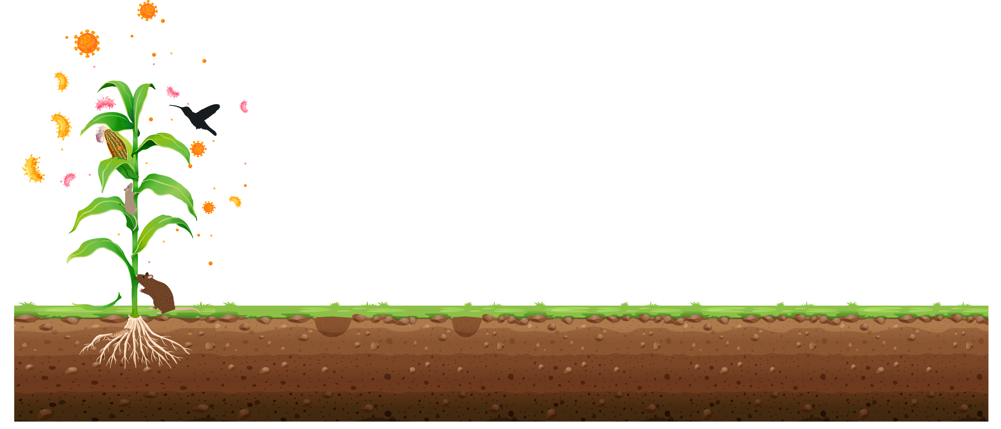
Latar Belakang
JAGUNG (Zea mays L.) merupakan tanaman pangan yang paling dibutuhkan setalah padi, khususnya di Kabupaten Sumenep.
Namun dalam siklus hidupnya jagung sangat rentan terhadap penyakit & Hama yang dapat menurunkan kualitas dan kuantitasnya. sehingga perlu perlakuan khusus agar mendapatkan hasil yang baik.

Slide 3
Latar Belakang
1978-1981
Kerusakan akibat serangan pada tanaman jagung mencapai 26,5% dengan luas lahan 57,871 Ha.
Akibatnya
Jika serangan tersebut tidak segera diatasi akan menyebabkan gagal panen serta menurunkan hasil produksi.
Penyebab umum terjadinya serangan ?
Diakibatkan oleh faktor-faktor seperti bakteri, inang (induk) dan linkungan serta keterbatasan pengetahuan petani dalam mengelola dan penanganan tanaman jagung yang baik.

Slide 4
Latar Belakang
Naïve Bayes
Naïve Bayes merupakan metode klasifikasi yang terkenal akan kecepatannya dalam menentukan suatu kelas/kelompok dan tidak membutuhkan banyak data latih.
Information Gain
Pembobotan fitur Information Gain dapat membantu mengurangi jumlah fitur yang tidak diperlukan dengan memanfaatkan jumlah informasi yang ada didalamnya serta lebih meningkatkan hasil akurasi dan mempercepat proses pada metode Naïve Bayes.
Notes:
Adapun metode yang dapat mengklasifikasi penyakit yaitu Naïve bayes yang terkenal akan kecepatan pemprosesan klasifikasinya dan tidak membutuhkan banyak data latih. Tetapi jika terdapat banyak fitur mungkin akan dibutuhkan waktu lebih untuk memprosesnya. Untuk mencegah hal itu dibutuhkan pembobotan fitur, pembobotan fitur Information Gain dapat membantu mengurangi jumlah fitur yang tidak diperlukan dengan memanfaatkan jumlah informasi yang ada didalamnya serta lebih mempercepat lagi proses pada metode naïve bayes. Sehingga dari beberapa gejala yang terjadi dapat diambil beberapa gejala yang paling dominan. Dibandingkan dengan metode umum lainnya seperti gain ratio (GR), Correlation-Based (CB), dan Particle Swarm Optimization (PSO), information gain masih cukup memumpuni dari segi kecepatan dan hasil akurasi dengan menggunakan beberapa metode klasifikasi. Kelebihan information gain merupakan metode pembobotan fitur yang paling sederhana dibandingkan metode yang lain dan sering digunakan di banyak pembuatan aplikasi.

Slide 5

Latar Belakang
Pemecahan Masalah
Dibuatlah sebuah sistem klasifikasi serangan pada tanaman jagung dengan menggunakan metode Naïve Bayes dan pembobotan fitur Information Gain untuk membantu petani / penyuluh pertanian dalam klasifikasi serangan.
Notes:
Oleh karena itu, Dibuatlah sistem klasifikasi penyakit menggunakan metode naïve bayes dan seleksi fitur Information Gain pada tanaman jagung untuk membantu petani dalam menentukan penyakit yang terjadi dan cara penanganannya. sehingga dapat meningkatkan kualitas hidup dan mutu pada tamanaman jagung.

Slide 6
Rumusan Masalah
Bagaimana merancangan dan membangun sebuah sistem klasifikasi serangan pada tanaman jagung?
Bagaimana hasil penerapan metode Naïve Bayes dan Information Gain pada sistem klasifikasi serangan pada tanaman jagung?

Slide 7
Tujuan
Dapat membangun sebuah sistem klasifikasi yang dapat menentukan serangan pada tanaman jagung.
Dapat menerapkan metode Naïve Bayes dan Information Gain untuk mengklasifikasi serangan pada tanaman jagung dengan memanfaatkan perbedaan gejala yang terjadi, serta memberikan cara penanganan.

Slide 8
Batasan Masalah
Data yang digunakan sebagai objek penelitian ini adalah data penyakit & hama serta gejala yang terjadi pada tanaman jagung tahun 2021 sejumlah 300 data yang terdiri dari 2 Serangan yaitu penyakit dan hama serta 47 gejala yang didapat dari 11 desa pada Kecamatan Rubaru antara lain: Banasare, Basoka, Bunbarat, Duko, Klebengan, Karangnangka, Mandala, Pankondang, Matanair, Rubaru, dan Tambaksari.
Serangan terdiri dari 2 kelas yaitu penyakit dan hama pada tanaman jagung.
Pengolahan data menggunakan metode Information Gain dan Naïve Bayes.
Hasil akhir dari penelitian ini adalah penentukan penyakit dan hama tanaman jagung dengan metode Naïve Bayes dan Information Gain berupa sistem klasifikasi berbasis website. Kemudian sistem yang dibangun dari penelitian ini dapat dijadikan sebagai pertimbangan bagi pihak-pihat terkait untuk menentukan penyakit dan hama pada tanaman jagung.
Penelitian ini dibangun menggunakan tools Visual Studio Code sebagai editor PHP, CSS, Javascript, dan HTML, serta menggunakan MySQL sebagai basis datanya.
Sistem yang dibangun untuk menentukan serangan tanaman jagung di Kabupaten Sumenep.
Penelitian ini menggunakan data yang didapat dari Dinas Pertanian Tanaman Pangan, Holtikultura dan Perkebunan di Kabupaten Sumenep.

Slide 9
Metodologi Penelitian
Melakukan analisa dan perancangan sistem dengan menggunaan acuan dari referensi yang telah didapat
Pengumpulan referensi seputar penelitian yang sedang dilakukan
Melakukan uji coba dengan membandingkan hasil klasifikasi oleh sistem dengan hasil klasifikasi yang dilakukan secara manual
Penyusunan laporan yang berisi hasil tahapan-tahapan yang telah dilakukan
Studi Pustaka
Pengambilan Data
Analisa & Perancangan
Implementasi Sistem
Uji Coba Sistem
Evaluasi
Dokumentasi
Pengambilan data pada pihak terkait
Membangun sistem dengan mengikuti acuan dari dari analisa dan percangan sistem
Melakukan analisa terkait hasil uji coba untuk mengetahui sistem yang dibangun memberikan hasil yang baik atau tidak.

Slide 10
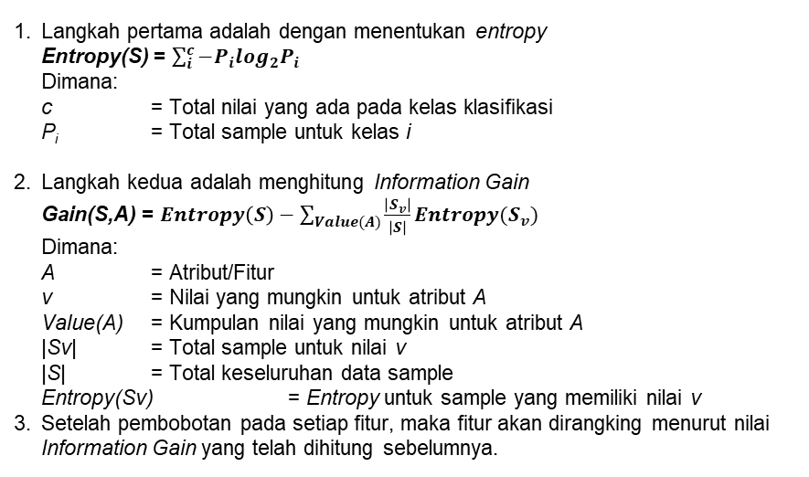
Information Gain
Langkah pertama adalah dengan menentukan entropy
Entropy(S) = $\sum_{i}^{c}{−P_{i}\log_{2}P_{i}}$
Dimana:
c = Total nilai yang ada pada kelas klasifikasi
P_{i} = Total sample untuk kelas i
Langkah kedua adalah menghitung Information Gain
Gain(S,A) = $Entropy\left(S\right)−\sum_{Value(A)}{\frac{\left|S_{v}\right|}{\left|S\right|}Entropy(S_{v})}$
Dimana:
A = Atribut/Fitur
v = Nilai yang mungkin untuk atribut A
Value(A) = Kumpulan nilai yang mungkin untuk atribut A
|Sv| = Total sample untuk nilai v
|S| = Total keseluruhan data sample
Entropy(Sv) = Entropy untuk sample yang memiliki nilai v
Setelah pembobotan pada setiap fitur, maka fitur akan dirangking menurut nilai Information Gain yang telah dihitung sebelumnya.

Slide 11
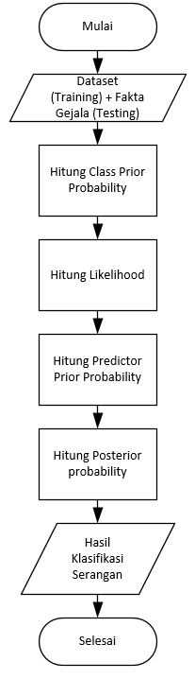
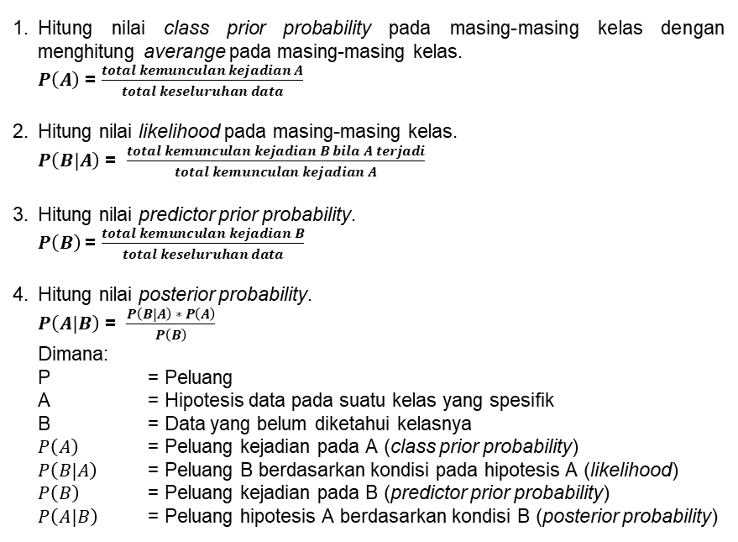
Naïve Bayes
Hitung nilai class prior probability pada masing-masing kelas dengan menghitung averange pada masing-masing kelas.
$P\left(A\right)$ = $\frac{total kemunculan kejadian A}{total keseluruhan data}$
Hitung nilai likelihood pada masing-masing kelas.
$P\left(B|A\right)$ = $\frac{total kemunculan kejadian B bila A terjadi}{total kemunculan kejadian A}$
Hitung nilai predictor prior probability.
$P\left(B\right)$= $\frac{total kemunculan kejadian B}{total keseluruhan data}$
Hitung nilai posterior probability.
$P\left(A|B\right)$ = $\frac{P\left(B|A\right) ∗ P\left(A\right)}{P\left(B\right)}$
Dimana:
P = Peluang
A = Hipotesis data pada suatu kelas yang spesifik
B = Data yang belum diketahui kelasnya
$P\left(A\right)$ = Peluang kejadian pada A (class prior probability)
$P\left(B|A\right)$ = Peluang B berdasarkan kondisi pada hipotesis A (likelihood)
$P\left(B\right)$ = Peluang kejadian pada B (predictor prior probability)
$P\left(A|B\right)$ = Peluang hipotesis A berdasarkan kondisi B (posterior probability)

Slide 12
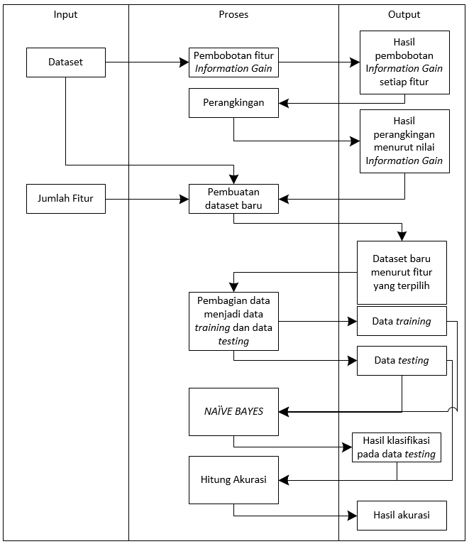
DIAGRAM
ALUR METODE

Slide 13
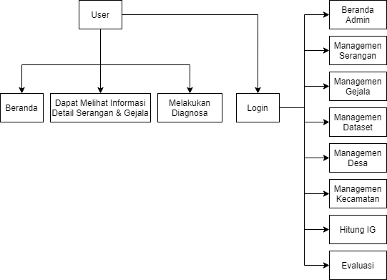
Spesifikasi Fitur
Sistem

Slide 14
DEMO PROGRAM
👉

Slide 15
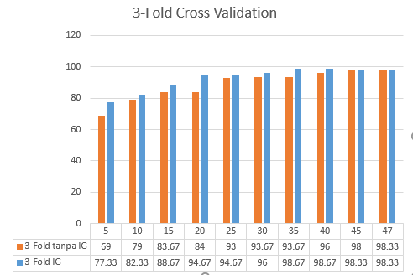
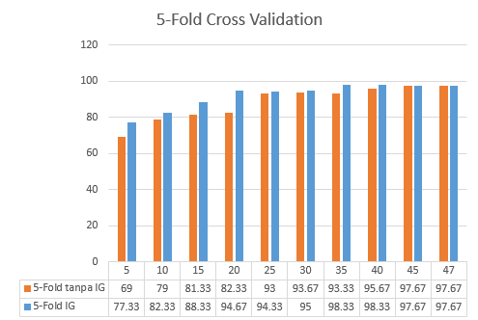
Hasil Pengujian (Akurasi)
Penggunaan jumlah fitur terbaik yang disaranan adalah 35 fitur

Slide 16
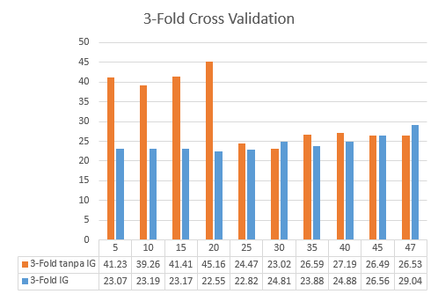
Hasil Pengujian
(Kecepatan Proses Klasifikasi)

Slide 17
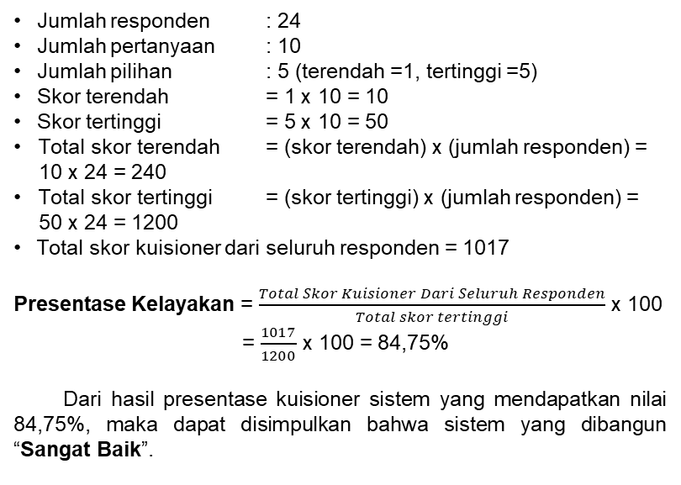
Hasil Pengujian (Kelayakan Sistem)
Range | Keputusan
0% - 19,99% | Sangat Kurang Baik
20% - 39,99% | Kurang Baik
40% - 59,99% | Cukup Baik
60% - 79,99% | Baik
80% - 100% | Sangat Baik
Jumlah responden : 24
Jumlah pertanyaan : 10
Jumlah pilihan : 5 (terendah =1, tertinggi =5)
Skor terendah = 1 x 10 = 10
Skor tertinggi = 5 x 10 = 50
Total skor terendah = (skor terendah) x (jumlah responden) = 10 x 24 = 240
Total skor tertinggi = (skor tertinggi) x (jumlah responden) = 50 x 24 = 1200
Total skor kuisioner dari seluruh responden = 1017
Presentase Kelayakan = $\frac{Total Skor Kuisioner Dari Seluruh Responden}{Total skor tertinggi}$ x 100
= $\frac{1017}{1200}$ x 100 = 84,75%
Dari hasil presentase kuisioner sistem yang mendapatkan nilai 84,75%, maka dapat disimpulkan bahwa sistem yang dibangun “Sangat Baik”.

Slide 18
Kesimpulan
Penelitian ini menghasil sebuah sistem klasifikasi berbasis web untuk menentukan serangan pada tanaman jagung di Dinas Pertanian Tanaman, Pangan dan Holtikultura Kabupaten Sumenep. Penelitian ini melibatkan pengguna untuk menentukan kelayakan sistem yang telah dibangun. Adapun nilai kelayakan sistem yang dibangun adalah 84,75% dengan kategori “Sangat Baik”.
Metode pembobotan Information Gain dan Naïve Bayes dapat diimplementasikan dengan baik untuk mengklasifikasi serangan pada tanaman jagung. Pengujian akurasi dengan 3-Fold menghasilkan akurasi tertinggi yaitu 98,67% dengan penggunaan fitur 35 dan 40, Sedangkan pengujian dengan 5-Fold mendapatkan akurasi tertinggi 98,33% dengan penggunaan fitur 35 dan 40. Dapat disimpulkan bahwa penggunaan fitur 35 merupakan yang terbaik karena mempunyai akurasi tertinggi dengan penggunaan fitur yang paling kecil.
Kecepatan proses dengan 3-Fold membuktikan bahwa pembobotan fitur dapat sedikit mempercepat perhitungan Naïve Bayes. Terjadi penuruan yang cukup signifikan pada fitur ke 20 dari 45,16 detik sebelum menggunakan Information Gain menjadi 22,55 detik setelah menggunakan pembobotan fitur Information Gain.

Slide 19
Terima Kasih !

